Slide 1
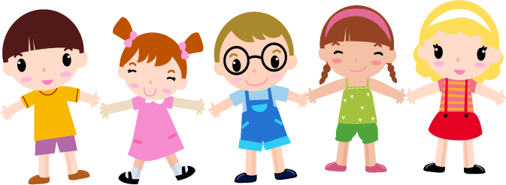
วิชา สุขศึกษา
ชั้นมัธยมศึกษาปีที่ 3
กลุ่มสาระการเรียนสุขศึกษาและพลศึกษา
ครูผู้สอน คุณครูอัญญานี โคตถา
คุณครูอัญญานี โคตถา

Slide 2
หน่วยการเรียนรู้ที่ 2
วัยรุ่นกับสังคม
บทเรียนที่ 3
อิทธิพลและความคาดหวังของสังคมที่มีต่อการเปลี่ยนแปลง
ของวัยรุ่น
คุณครูอัญญานี โคตถา

Slide 3
จุดประสงค์การเรียนรู้
1. อธิบายความหมายและความสำคัญของอิทธิพลและความคาดหวงของสังคมต่อการเปลี่ยนแปลงของวัยรุ่นอย่างถูกต้องได้ (K)
2. เข้าร่วมปฏิบัติกิจกรรมการเรียนรู้ในเรื่องอิทธิพลและความคาดหวงของสังคมต่อการเปลี่ยนแปลงของวัยรุ่นด้วยความสนใจใฝ่รู้ (A)
3. สื่อสารเพื่ออธิบายเกี่ยวกับอิทธิพลและความคาดหวังของสังคมต่อการเปลี่ยนแปลงของวัยรุ่นให้ผู้อื่นเข้าใจได้ (P)
คุณครูอัญญานี โคตถา

Slide 4
อิทธิพลที่มีผลต่อวัยรุ่น
ความคาดหวังของสังคมที่มีต่อวัยรุ่น หมายถึง ความตองการของสังคมที่มีต่อวัยรุ่นให้กระทำสิ่งใดสิ่งหนึ่งตามความปรารถนาและความต้องการของสังคมโดยใช้ความคาดหวังของสังคมเป็นแนวทางกำหนดพฤติกรรมของวัยรุ่นในลักษณะที่สังคมให้การยอมรับว่าถูกต้องและเหมาะสม
คุณครูอัญญานี โคตถา

Slide 5
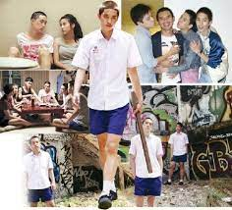
อิทธิพลที่มีผลต่อวัยรุ่น
การเปลี่ยนแปลงทางด้านพฤติกรรมของวัยรุ่นพบว่า ส่วนหนึ่งเป็นผลมาจากอิทธิพลของครอบครัวสภาพแวดล้อมในชุมชนเพื่อนวัฒนธรรม และสื่อสารมวลชน
คุณครูอัญญานี โคตถา

Slide 6
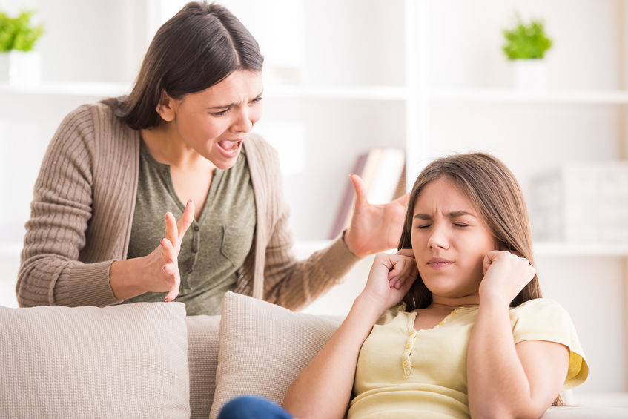
อิทธิพลที่มีผลต่อวัยรุ่น
ปัญหาพฤติกรรมทางเพศของเยาวชน เป็นปัญหาสำคัญที่สุดประการหนึ่งที่ก่อให้เกิดปัญหาสุขภาพทั้งร่างกายและจิตใจ ปัจจัยต่างๆมีอิทธิต่อพฤติกรรมทางเพศของเยาวชนในปัจจุบันเห็นได้ชัดเจน ได้แก่ อิทธิพลจากครอบครัว เพื่อน สังคม และวัฒนธรรม นักเรียนจึงควรเรียนรู้ปัจจัยที่เกี่ยวข้องที่มีอิทธิพลทางเพศเพื่อจะได้ ปฏิบัติอย่างเหมาะสม ไม่ถูกชักนำไปในทางที่ไม่ถูกต้องซึ่งจะเป็นผลเสียต่ออนาคตของตนเอง
คุณครูอัญญานี โคตถา

Slide 7
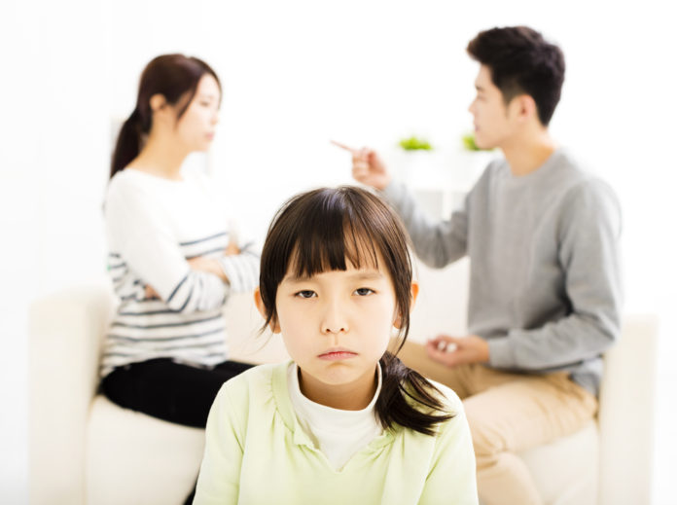
ครอบครัวประกอบด้วยพ่อ แม่ ลูก ซึ่งเป็นสถาบันแรกที่เราได้รับการอบรมเลี้ยงดู และได้รับความรู้ต่างๆจากพ่อแม่และบุคคลในครอบครัวสมาชิกในครอบครัวมีส่วนช่วยในการสร้างครอบครัว ให้อบอุ่นนักเรียนสามารถเรียนรู้และแสดงออกพฤติกรรมทางเพศได้อย่างเหมาะสม
อิทธิพลจากครอบครัว
คุณครูอัญญานี โคตถา

Slide 8
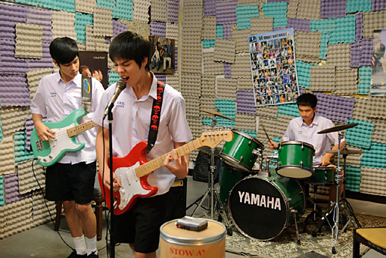
เพื่อน เป็นคนที่ชอบคอรักใครซึ่งอยู่ในวัยเดียวกันหรือใกล้เคียงกับเรา มีรสนิยมหรือสนใจในเรื่องต่างๆเหมือนกันเพื่อนจึงมีอิทธิพลอย่างมากทั้งบวกและลบนักเรียนควรคบเพื่อนที่ดี เพื่อชวนกันทำกิจกรรมที่ดีๆมีประโยชน์ เช่น ใส่ใจในการเรียน ช่วยเหลือผู้อื่น
อิทธิพลจากเพื่อน
คุณครูอัญญานี โคตถา

Slide 9
อิทธิพลจากสังคม
ปัจจุบันสภาพสังคมไทยมีความเปลี่ยนแปลไปจากเดิมที่เป็นสังคมเกษตรกรรมกลายเป็นสังคมเกษตร-อุตสาหกรรมความเจริญก้าวหน้าทางด้านวิทยาศาสตร์และเทคโนโลยีที่ทันสมัยทำให้วิถีชีวิตเปลี่ยนไป ส่งผลให้วัยรุ่นบางคนอาจเห็นคุณค่าของวัตถุนิยมมากขึ้น ซึ่งอาจส่งผลให้พฤติกรรมทางเพศที่ไม่เหมาะสมได้ เช่น การประพฤติตนเพื่อหวังของกำนัลราคาแพงจากเพศตรงข้าม
คุณครูอัญญานี โคตถา

Slide 10
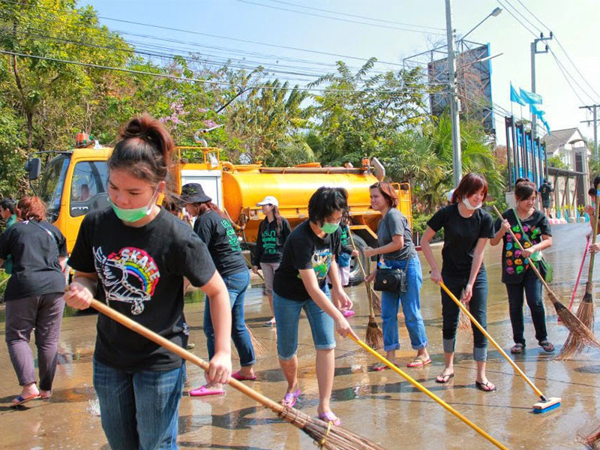
แบบแผนความคิดและการกระทำที่แสดงออกถึงวิธีชีวิตของมนุษย์ในสังคมของกลุ่มใดกลุ่มหนึ่งในสังคมไทยวัฒนธรรมที่เกี่ยวข้องกับพฤติกรรมทางเพศของคนสมัยก่อนไม่แสดงออกโดยเฉพาะพฤติกรรมทางเพศของวัยรุ่นควรอยู่ในความดูแลของผู้ใหญ่ เช่น ไม่แสดงความรักต่อกันสายตาของคนอื่น
อิทธิพลทางวัฒนธรรม
คุณครูอัญญานี โคตถา

Slide 11
เป็นไงกันบ้าง อย่าลืมแวะมา
เรียนกับแม่อั๋น บ่อยๆ น่ะจ่ะ เด็กๆ
คุณครูอัญญานี โคตถา

